Slide 1
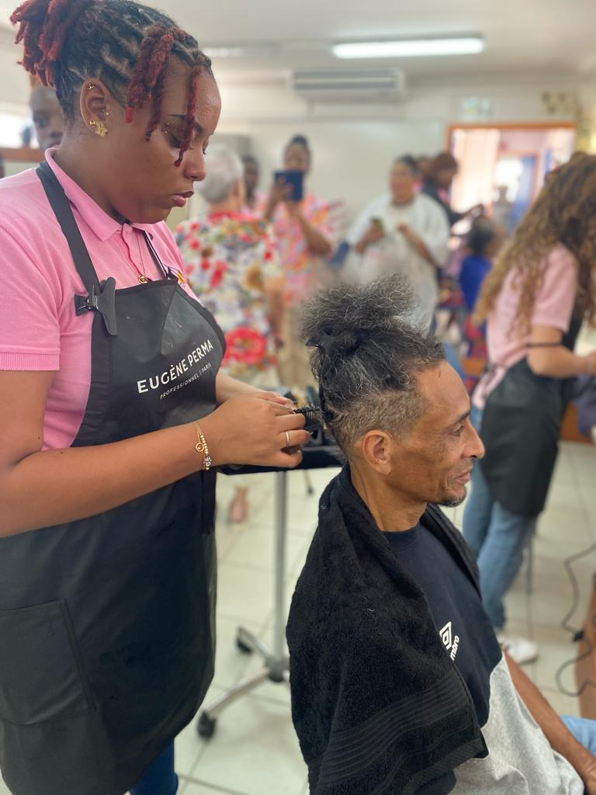
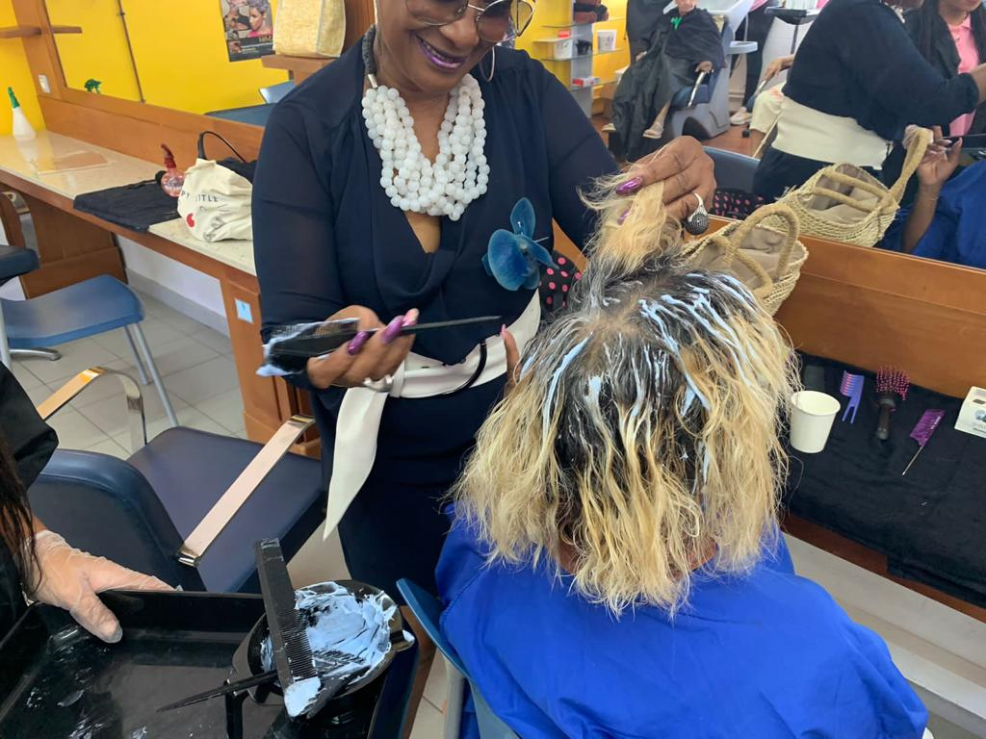
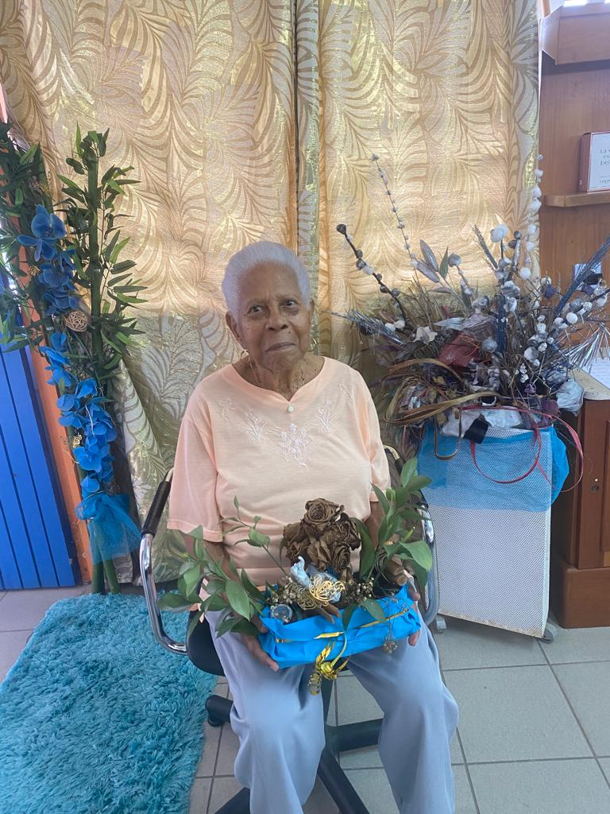
SEMAINE BLEUE:
Donnons le sourire à nos ainés
Moment de partage des élèves de Mention Complémentaire Coiffure, Coupe, Couleur encadrés par Dany Girier-Dufournier et Marie-France Clotho Lorenzi.

Slide 2
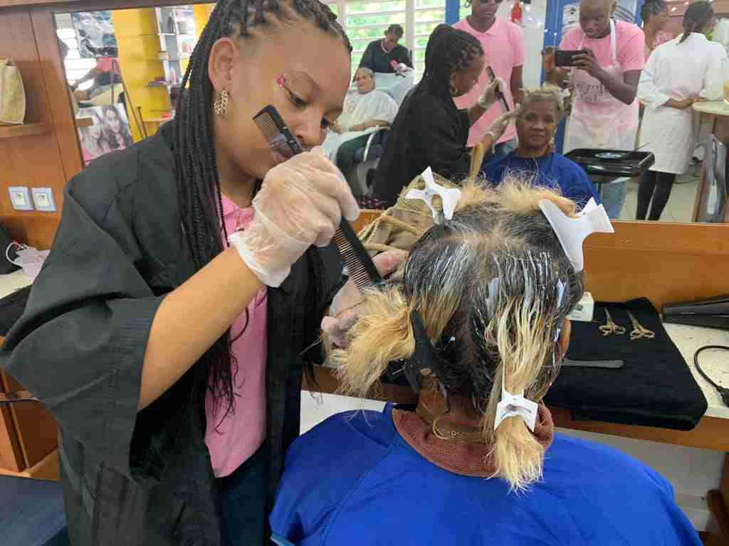
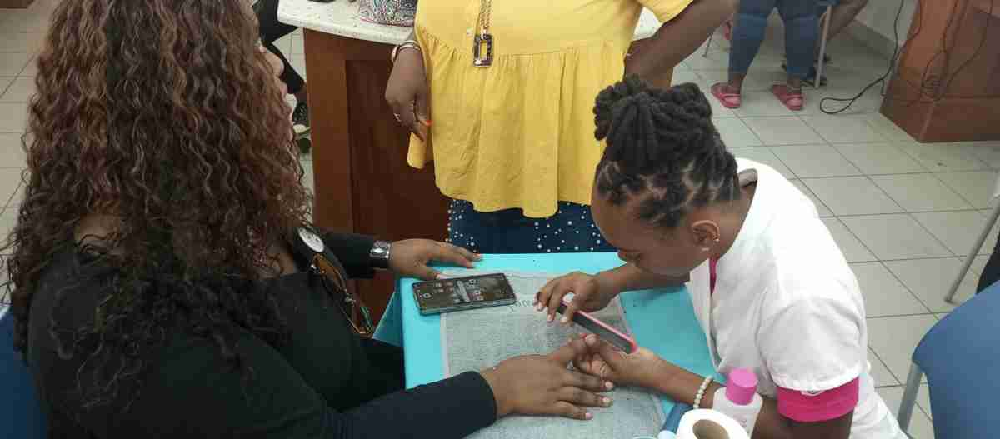
Dans le cadre de la semaine bleue, la section coiffure a organisé, le vendredi 13 octobre 2023, une rencontre intergénérationnelle avec les pensionnaires de l'établissement pour personnes âgées et dépendantes du Marin et les membres de l'association professionnelle des animateurs de la Martinique située au Lamentin. L'objectif de cette rencontre était de créer du lien entre leurs invités et les lycéens.
Ce lien était la première étape de ce projet pédagogique : permettre aux élèves de mettre en pratique leurs connaissances et acquisitions.
.

Slide 3
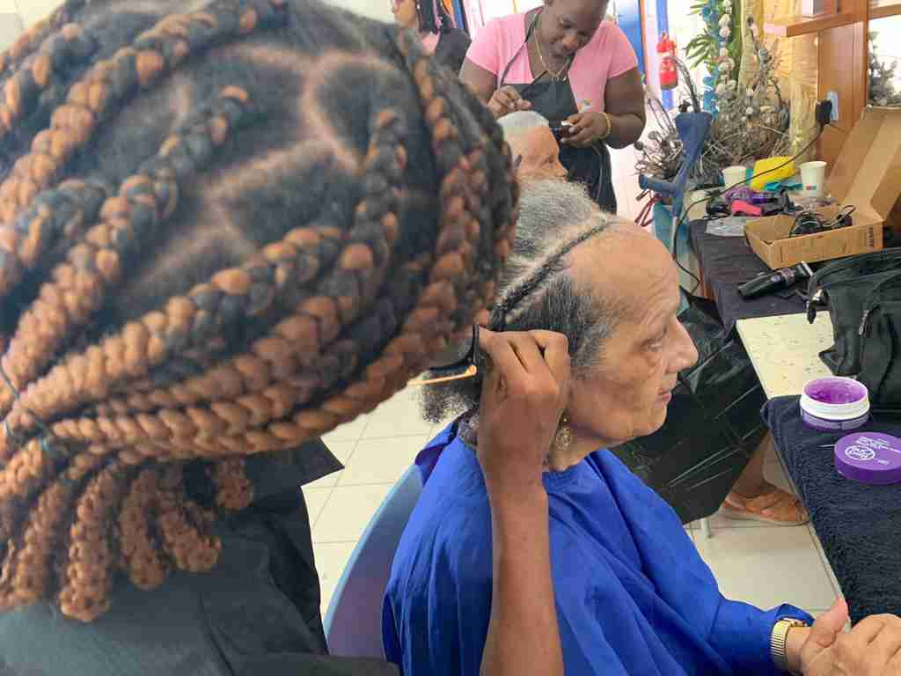
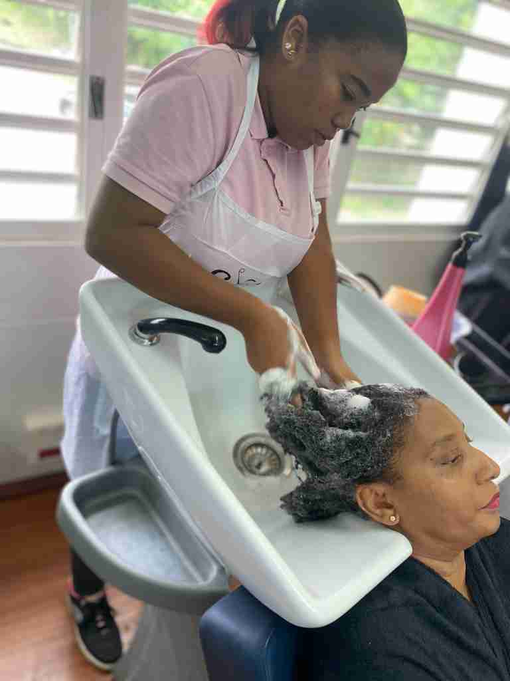
Dans le cadre d'un salon de coiffure éphémère, ils ont décoré leur atelier puis se sont préparés à accueillir leurs convives pour un shampooing, une coupe, des tresses ou une couleur. De 8h30 à 15h00, ils ont réalisé plusieurs dizaines de métamorphoses pour la plus grande joie de leurs visiteurs. Cet échange a eu lieu grâce à la convention signée entre les deux structures et le lycée. Un partenariat gagnant-gagnant de toutes parts ! Les futurs coiffeurs ont confirmé leur potentiel tant au niveau de l'accueil, de leur prestation et des services annexes. Les élèves étaient encadrés par Dany Girier-Dufournier et Marie-France Clotho Lorenzi. En parallèle de cette manifestation , un buffet de l'amitié attendait les participants. Ce moment partagé a plu à toutes celles et ceux qui ont pu assister à ce dernier.

Slide 4
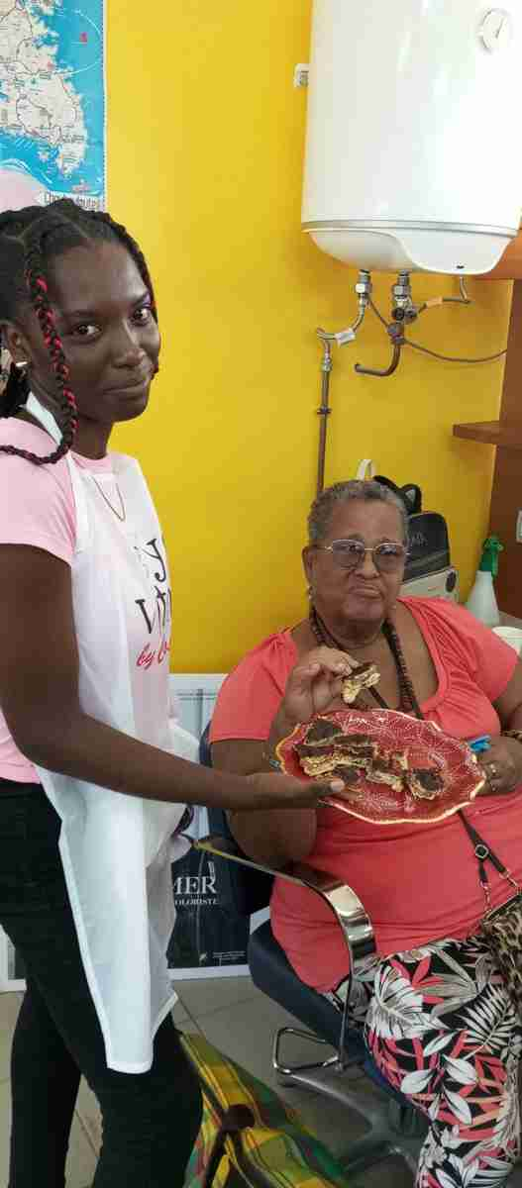
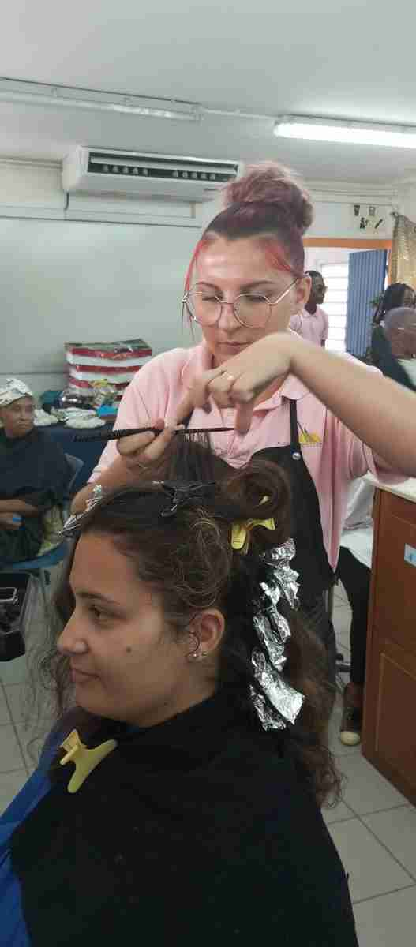
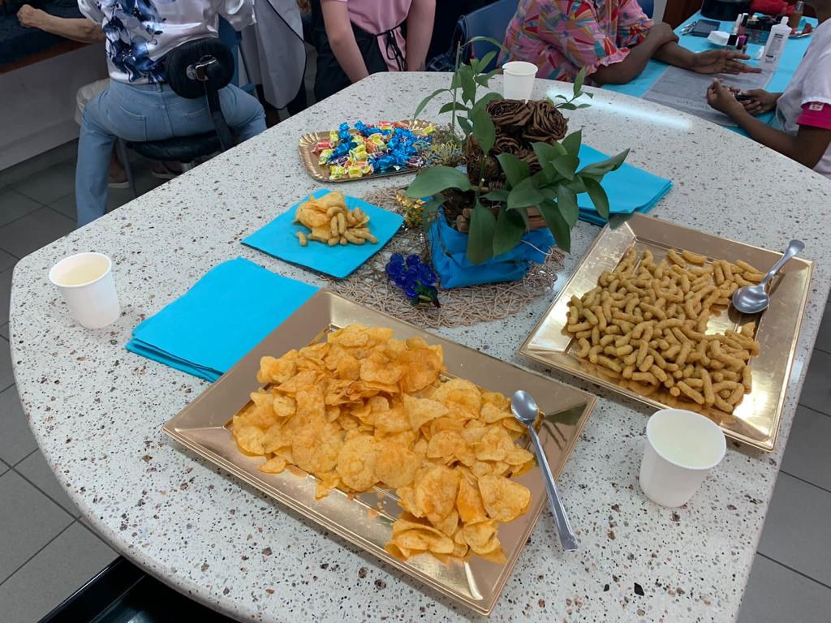
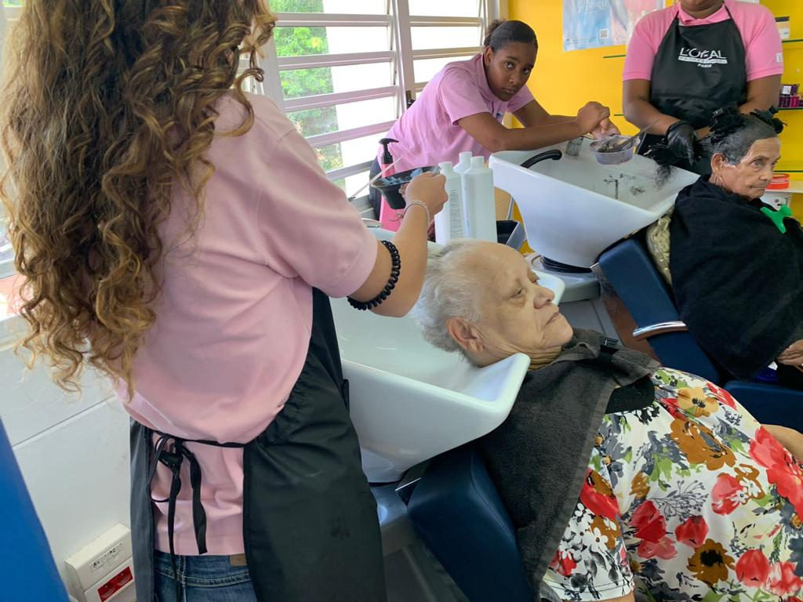
Quelques images

